Slide 1


习题1.2
状元成才路
状元成才路
北师版·九年级下册

Slide 2
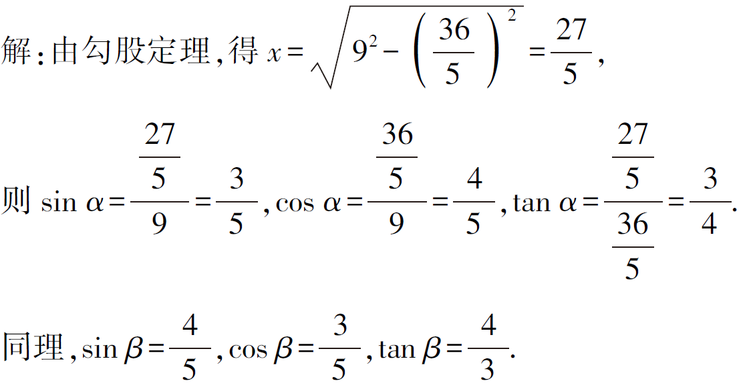
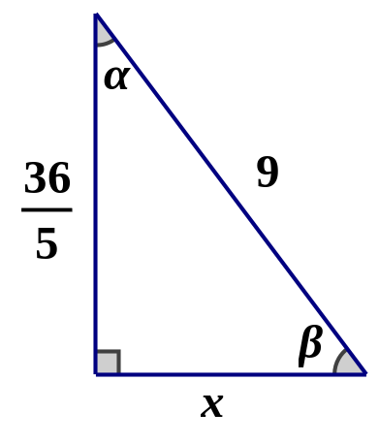
状元成才路
1.如图，分别求∠α和∠β的正弦、余弦和正切.
状元成才路

Slide 3
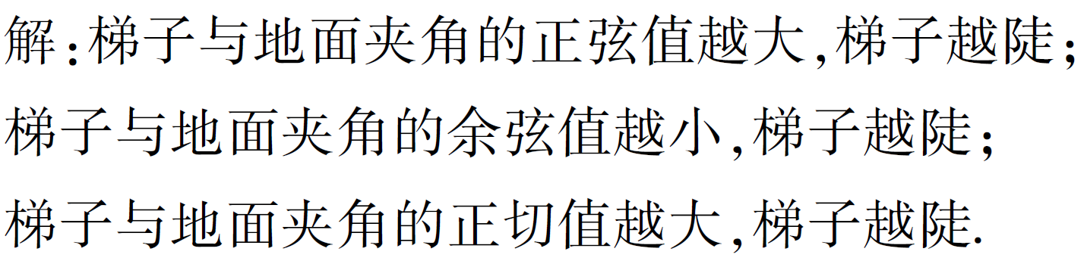
2. 如何用正弦、余弦、正切来刻画梯子的倾斜程度？

Slide 4
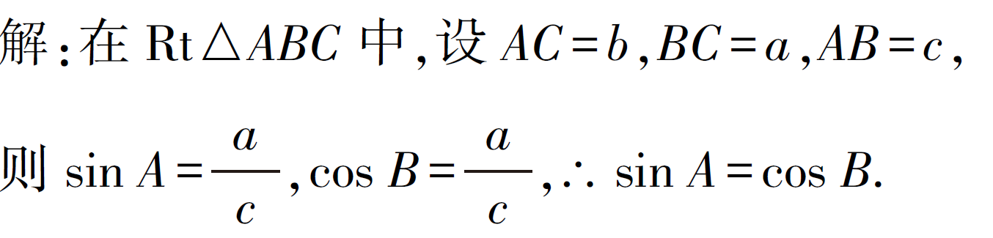
3. 在Rt△ABC中，∠C= 90°， sin A 与cos B有什么关系?

Slide 5
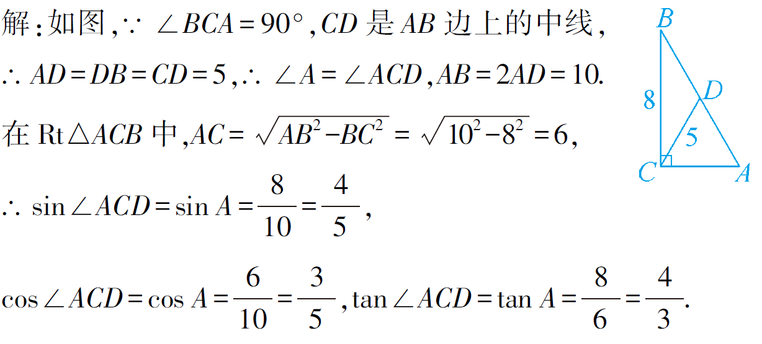
4. 在Rt△ABC中，∠BCA= 90°，CD是AB边上的中线，BC=8，CD =5，求sin∠ ACD，cos ∠ACD和tan∠ACD.

Slide 6
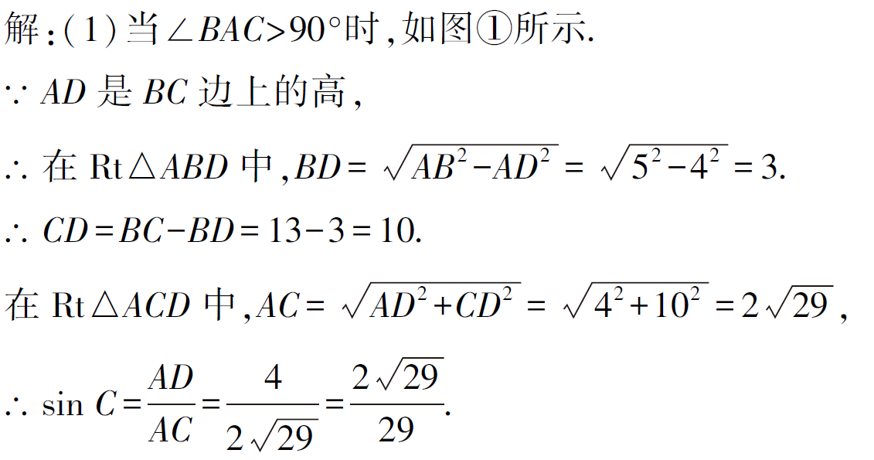
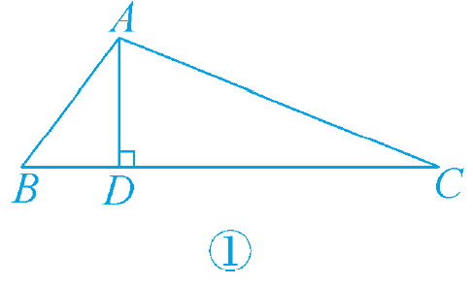
5. 在△ABC中，∠BAC > 90°，AB =5，BC= 13，AD是BC边上的高，AD = 4，求CD和sinC.如果∠BAC<90°呢?

